Slide 1
Государственное Бюджетное Дошкольное Образовательное Учреждение детский сад №25 компенсирующего вида Петродворцового района Санкт-Петербурга
Мастер-класс
Тема: «Бисероплетение средство психо-речевой коррекции детей дошкольного возраста
Подготовила и провела воспитатель ГБДОУ №25 Уткина ТП

Slide 2
Содержание: 1. Недостатки в развитии детей 2. Легенды о бисере 3. Задачи и приёмы работы с детьми 4. Темы бисерных изделий 5. Плетение поделок из бисера

Slide 3
Я занимаюсь бисероплетением очень давно, занятия провожу с детьми среднего и старшего возраста. Занятия по бисероплетению помогают справляться с недостатками речи, преодолевать трудности в развитии.
Как известно развитие речи тесно связано с состоянием мелкой моторики. У детей, имеющих речевую патологию (ОНР, ФФНР, ЗПР), пальцы мало подвижны, движения неточны, несогласованны. Есть дети, которые с трудом держат карандаш и кисточку, не могут справиться с ножницами, не могут застёгивать пуговицы, с трудом понимают обращённую речь, неусидчивы, невнимательны, не могут сосредоточиться, гипервозбудимы.
Чтобы дети смогли преодолеть свои недостатки, легко общаться с друзьями и взрослыми, успешно учиться в школе, необходима система разнообразных занятий.
Такие занятия проводятся у нас в детском саду, и одно из звеньев этой системы занятия по бисероплетению.
Работа с бисером способствует развитию мелкой моторики, а следовательно развитию речи и умственных способностей, формированию произвольного внимания.
Приятно отмечать положительные результаты работы: дети становятся разговорчивее, лучше понимают указания, движения становятся уверенными, руки крепче, дети становятся усидчивыми и внимательными

Slide 4
Легенда о бисере
В легенде возникновения стеклоделия рассказывается, что в далёкие времена купцы везли по Средиземному морю добытую в Африке природную соду. Остановились ночевать, на песчаном берегу развели костёр и обложили его кусками соды. Утром в золе купцы обнаружили красивый слиток, который был твёрд, прозрачен и переливался под лучами солнца. Так было открыто стекло. Из кусочков стекла стали делать бусы, которые становились всё мельче и мельче. Так получили бисер.
На территории нашей страны изделия из бисера были известны ещё в 4-5 в до нашей эры. Уже тогда одежду и обувь украшали вышивкой из бисера. Так же украшались бисером предметы женского туалета. Во время Киевской Руси женщины и дети носили украшения в виде стеклянных бус и браслетов разной формы и цвета. Женщины и девушки низали ажурные воротнички и длинные нити подвесок, пояса и серёжки, украшали головные уборы.
Россию, как и всю Европу снабжала бисером Венеция. Сначала бисерным рукоделием занимались только в высших слоях дворянства, а затем с бисером стали работать в городских и сельских усадьбах. Занимались бисерным рукоделием не только женщины, но и мужчины.
Основными изготовителями бисерных изделий были крепостные мастерские. Украшения из бисера многих Российских мастеров благодаря красоте и разнообразию форм известны далеко за пределами страны. На Российских образцах обучались в рукодельных школах Европы. Следуя народным традициям, мастера нашего времени так же создают прекрасные украшения. Техника бисероплетения удивительно разнообразна и даёт возможность проявлять творчество.

Slide 5
Цели: -Познакомить детей с одним из видов народного творчества – бисероплетением. -Формировать умение плести из бисера. -Развивать умение делать разнообразные связки, работать одной и двумя проволочками. -Научить детей читать схемы. -собирать поделку из деталей. -научить составлять сюжеты из бисерных поделок. -Познакомить детей с техникой безопасности во время работы с бисером. -Развивать эстетические чувства. -Формировать творческие способности. -Способствовать развитию более богатой и выразительной речи. -Развивать математические способности. -Развивать память, внимание, усидчивость, терпение. - Развивать мелкую моторику, моторно-зрительную координацию

Slide 6
Темы для работ я беру из книг, из природы, из окружающего мира. Мы с детьми плетём насекомых, животных, рыб, птиц, цветы, ягоды, посуду, персонажей из сказок и многое другое.

Slide 7
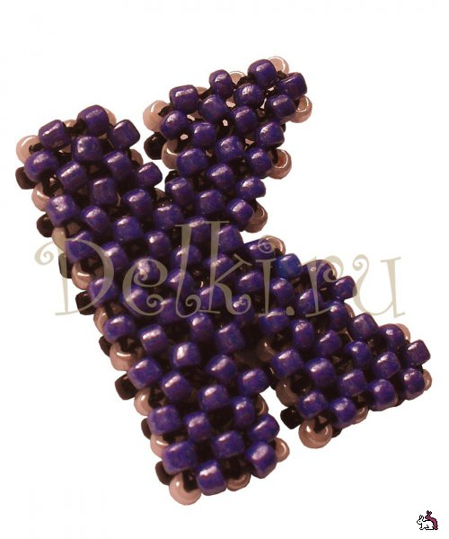
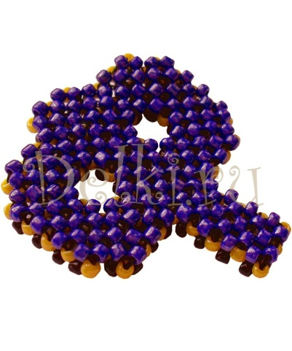
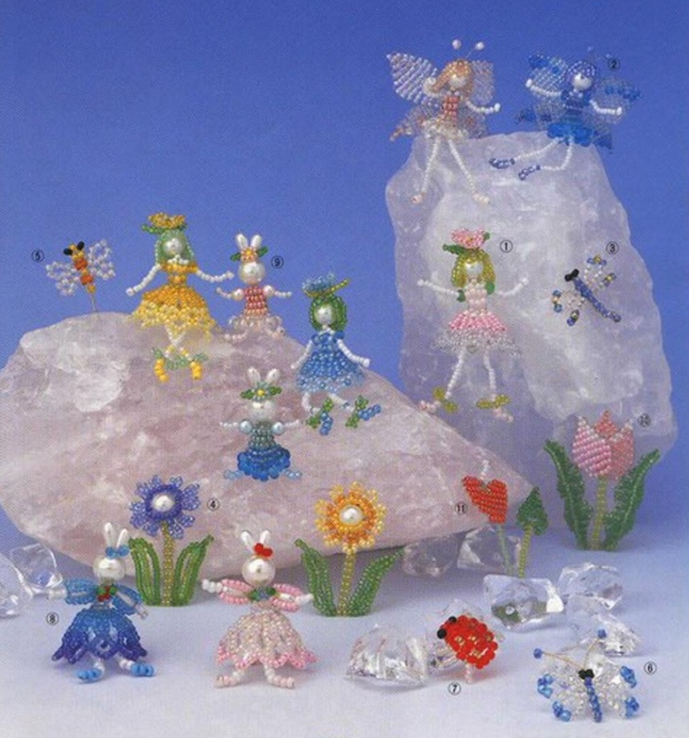
Игры с детьми
«Буквы из бисера»
(придумай имя, которое начинается на сплетённую букву)
«Подбери сумочку»
(дети плетут девочек в платьях разного цвета, нужно подобрать сумочку к платью)

Slide 8
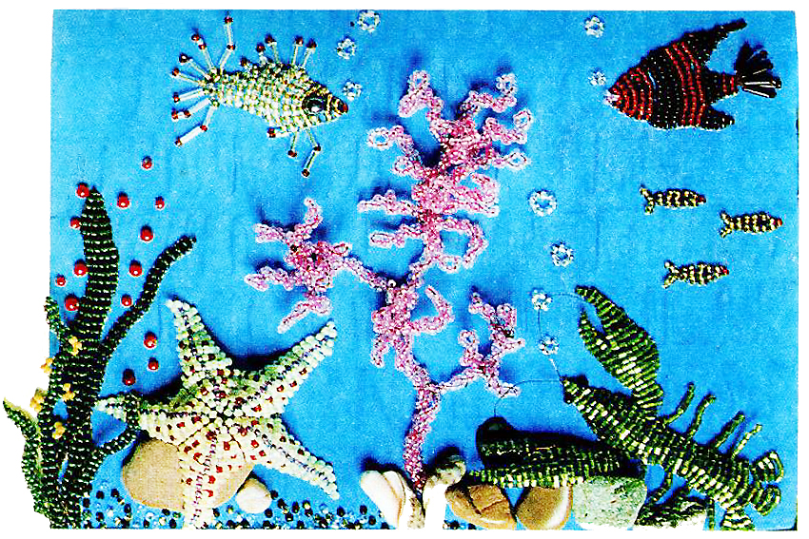
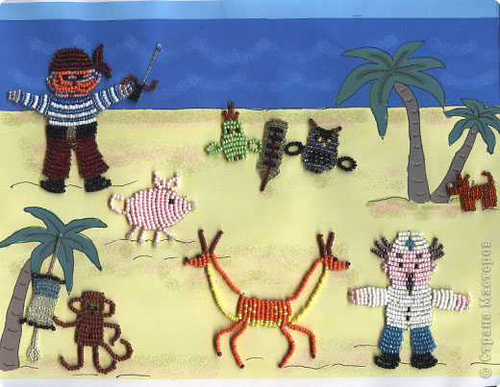
«Морское дно»
(дети придумывают рассказ по сюжету, составленному из бисерных поделок
«Игра в сказку»
Дети плетут сказочных персонажей, затем играют с ними в сказку

Slide 9
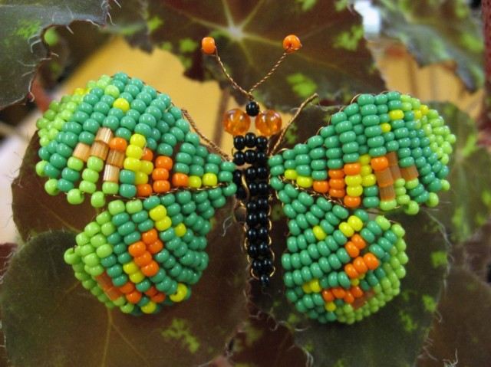
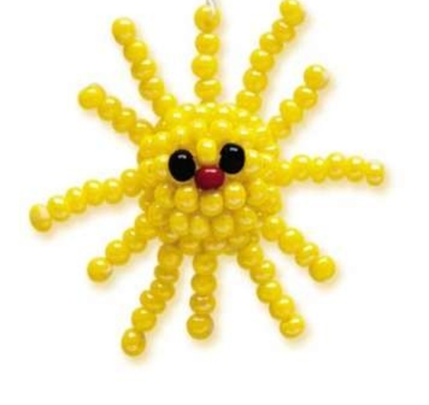
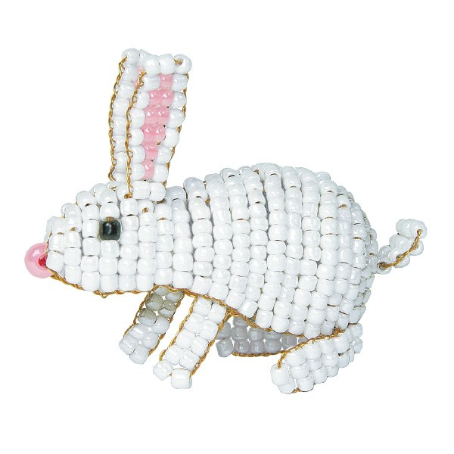
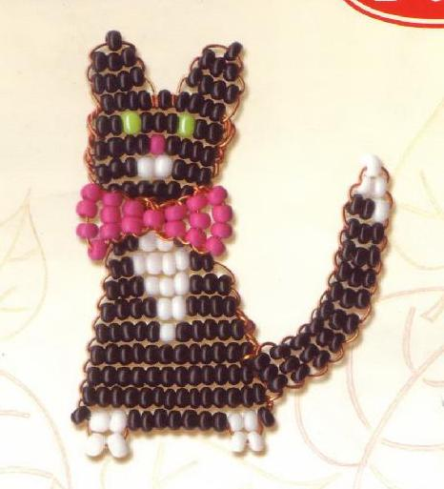
Игры-упражнения
Это солнце.
Какое оно?
Назови ласково.
Что делает солнышко?
Это бабочка.
Какая она?
Что делает бабочка?
Это заяц.
Какой он?
Назови ласково.
Что делает зайчик?
Как зовут зайчика?
Это кот.
Какой он?
Назови ласково.
Как зовут котика?
. Что делает котик?
Что ты ещё хочешь рассказать о своей бисерной поделке?

Slide 10
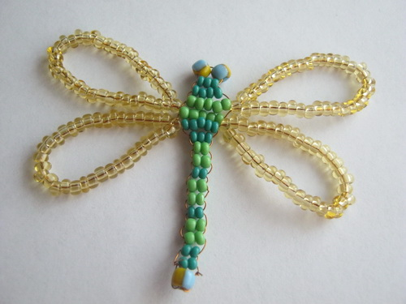
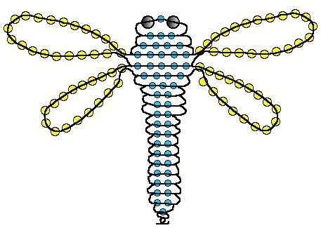
Практическая часть
Обучение детей начинаю с самого простого. Дети учатся набирать бисер на проволоку, поделки – «воздушный шарик», «бусы для куклы».
После освоения этого приёма, дети учатся выполнять связку, плетут поделки – «браслет», «колечко», «ромашку», «стрекозу».
Сей час мы с вами попробуем сплести стрекозу

Slide 11
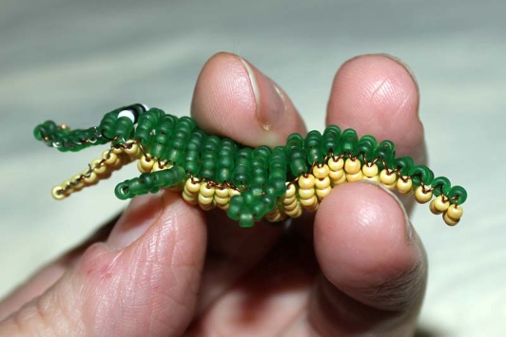
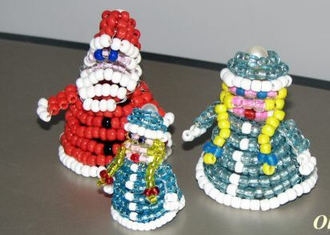
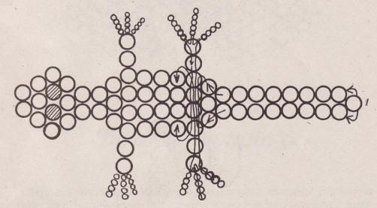
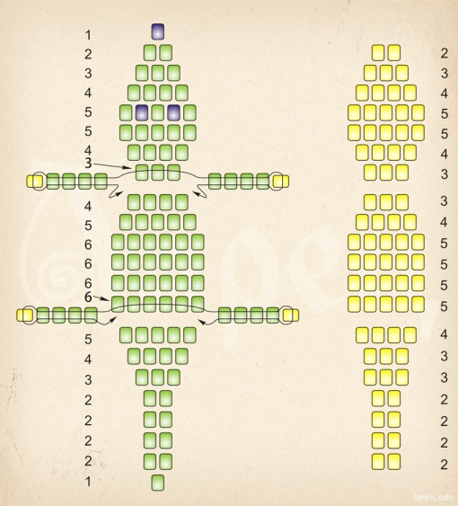
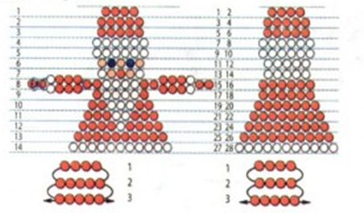
По мере усвоения простых приёмов, учу детей выполнять более сложные приёмы бисероплетения. Такие как связка в 4-6 бисеринок, плетение лапок. Учу детей читать схемы и работать по ним, учу плести объёмные поделки.
Сейчас мы с вами сплетём более сложные бисерные поделки .
«Ящерица»
«Крокодил»
«Дед Мороз»

Slide 12
Список используемой литературы:
И. Н. Котова, А. С. Котова «Гармония цветов»
Ю. В. Гадаева «Бисероплетение флора и фауна»
И. Морас «Животные из бисера»
И. Вальц «Бисер и бусинки»
Э. Литвинец «Бусинка за бусинкой»
М. В. Адамчик «Фигурки из бисера своими руками»
Ю. Ладынина «Фигурки из бисера»
Иллюстрации с сайтов: http://ontube.pp.ua/yashcheritsa-iz-bisera-video.html
http://mtools.pp.ua/bukva-a-iz-bisera.html
http://raz-petelka.ru/613-strekoza-iz-bisera.html
http://masterclassy.ru/biseropletenie/shemy-biseropleteniya/1542-krasivaya-babochka-iz-bisera-shema.html

Slide 13
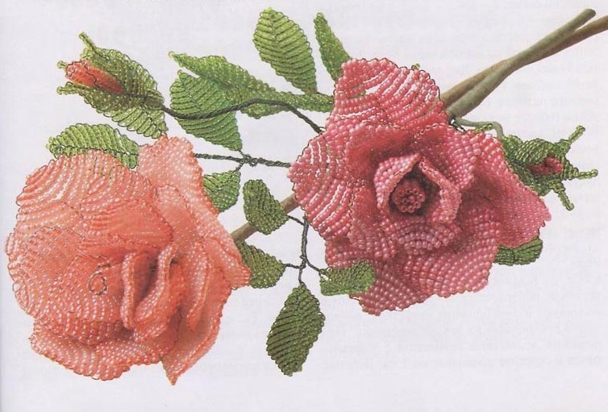
Спасибо за внимание
и за приятное общение.

